Slide 1
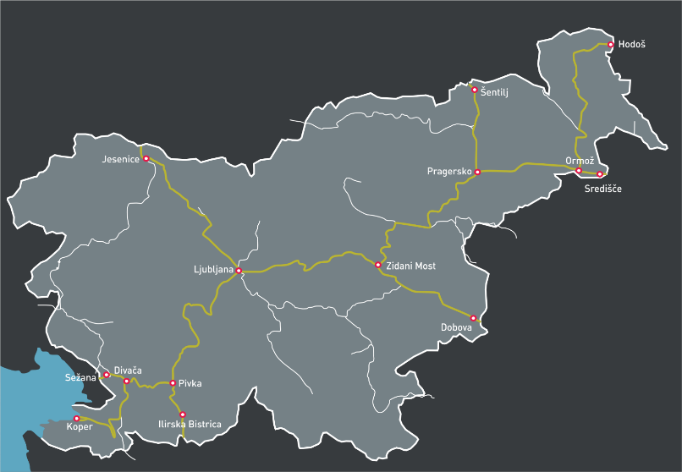
Projekti in vizija na dolenjski železniški progi
3. 10. 2022
za udeležbo/vabilo s strani Razvojnega centra Novo mesto
v okviru podpisa Konvencije in Statuta Evropskega združenja za teritorialno sodelovanje:
»Poti prihodnosti Ljubljana – Novo mesto – Karlovec – Zagreb«,

Slide 2
Vsebina predstavitve
Vozni red predstavitve
Podatki o dolenjski železniški progi
Strokovne podlage Regionalne proge in LUR
Viziji razvoja slovenskega železniškega omrežja »Vizija 2050+«
Plan vlaganj v železniško infrastrukturo
Mednarodni vidik dolenjske proge in regionalna prizadevanja
Projekti za dolenjsko železniško progo
Zaključek in dodatne informacije
STANJE ⇒ ZAHTEVE ⇒ POTREBE ⇒ OBMOČJE JŽI ⇒ PROMETNO-TEHNOLOŠKO USTREZNO ⇒ PROSTORSKO, OKOLJSKO IN EKONOMSKO SPREJEMLJIVO
OZKA GRLA ⇒ POTREBE ⇒ KORISTI ⇒ UPRAVIČENOST

Slide 3
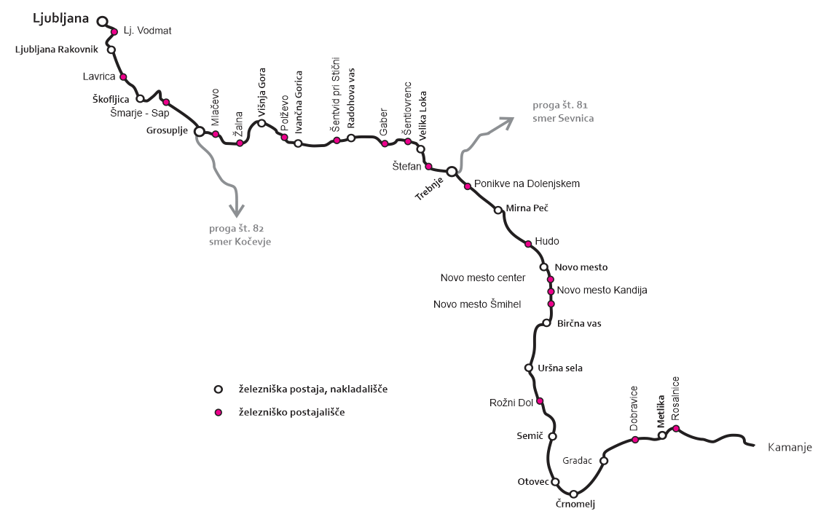
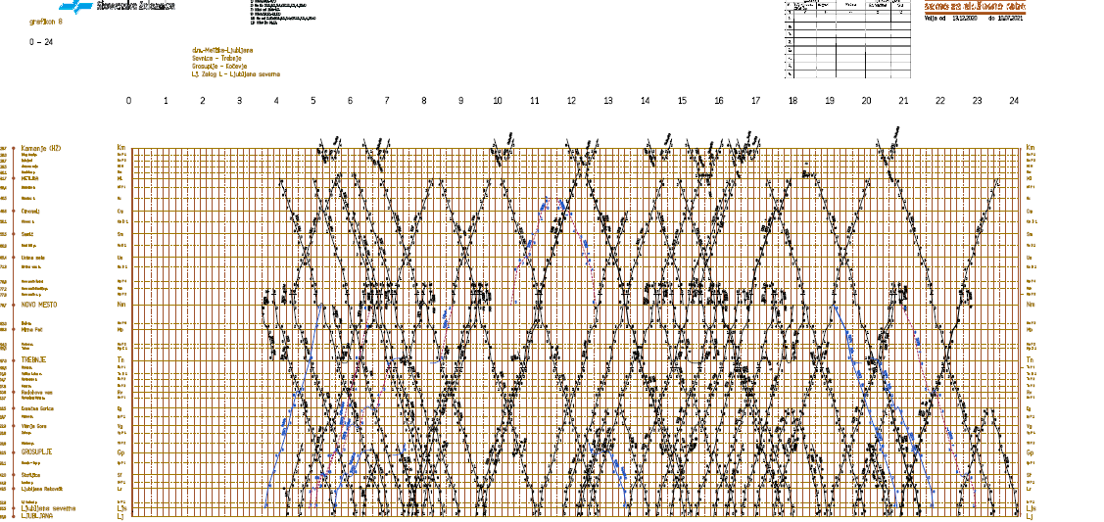
Podatki o dolenjski železniški progi
Proga št. 80: d.m.–Metlika–Ljubljana
Infrastrukturni podatki:
enotirna in neelektrificirana proga
dolžina 123,4 km
18 postaj oz. nakladališč in 18 postajališč
največji nagib 24 ‰
obremenitev 20,0 t/os in 6,4 t/m na odsekih Črnomelj-Ljubljana in 16,0 t/os in 5,0 t/m na odsekih Črnomelj-d.m.
starejše SV naprave
Obseg prometa/št. potn. vlakov dnevno:
Ljubljana-Grosuplje 44 vlakov
Grosuplje-Ivančna Gorica 36 vlakov
Ivančna Gorica-Trebnje 29 vlakov
Trebnje-Novo mesto 32 vlakov
Novo mesto-Metlika 20 vlakov
Podatek je za obe smeri.
Čas potovanja
Ljubljana-Novo mesto od 1:24 ure do 2:06 ure
Novo mesto-Metlika od 0:59 ure do 1:09 ure
Vir: https://potniski.sz.si
Izkoriščenost proge: Ljubljana-Grosuplje 55 %, Grosuplje-Trebnje 72 %, Trebnje-Metlika 51 %, Metlika-d.m. 11 %; Vir: Program omrežja 2022
Promet vlakov Ljubljana-Metlika-Rosalnice izvajajo Slovenske železnice-Potniški promet;
Promet vlakov Karlovec-Bubnjarci-Metlika izvajajo Hrvaške železnice; Metlika-Rosalnice-Metlika so 3 vlaki dnevno; nizek potencial,

Slide 4
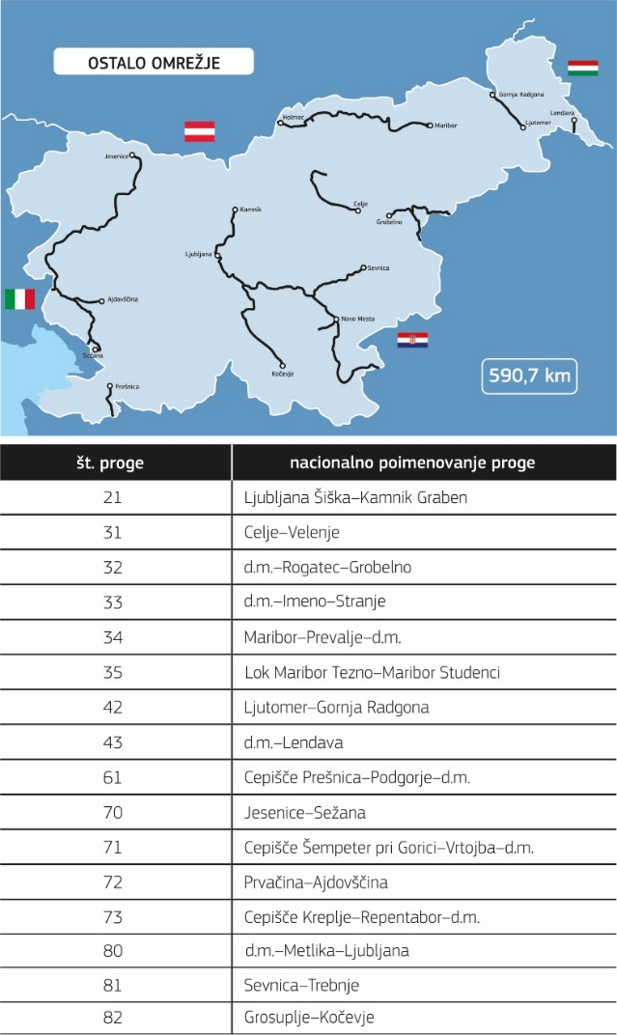
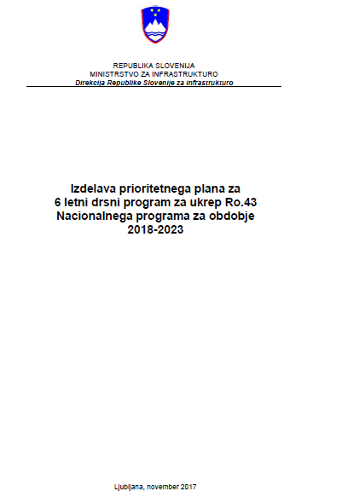
Strokovne podlage Regionalne proge in LUR
Osnove za izdelavo:
Strateški dokumenti RS:
Strategija razvoja prometa v RS, 2015
Resolucija o programu razvoja prometa do leta 2030 (ReNPRP30), 2016
Operativni načrt vlaganj v promet in prometno infrastrukturo
za obdobje 2018-2023 in 2020-2025
Rezultati
Strokovne podlage in predštudije upravičenosti za nadgradnjo regionalnih železniških prog v RS ter železniškega omrežja na področju LUR, št. projekta 19_804, november 2020
 |  | Stopnja prioritete
Št. proge | Ime odseka | Potniški promet | Tovorni promet
80 | d.m.-Metlika-Birčna vas | nizka | nizka
80 | Birčna vas-Ivančna Gorica | srednja | nizka
80 | Ivančna Gorica-Ljubljana | visoka | nizka
81 | Sevnica-Trebnje | nizka | nizka
82 | Grosuplje-Kočevje | srednja | srednja
Ne glede na rezultate je odločitev za bolj ambiciozni pristop.

Slide 5
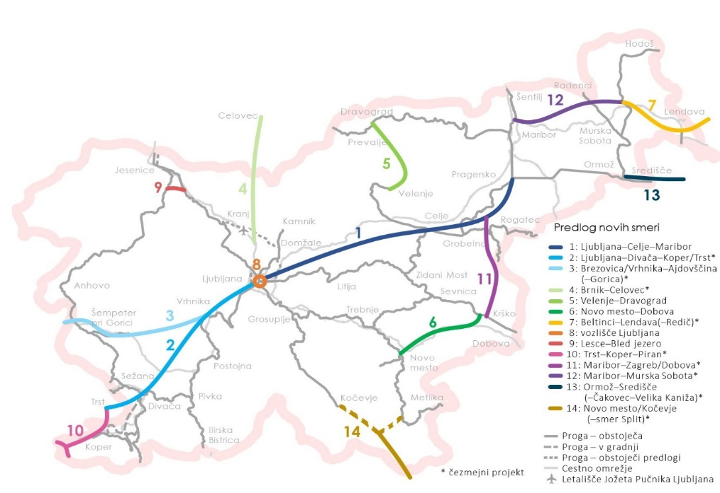
Viziji razvoja slovenskega železniškega omrežja »Vizija 2050+«
Cilji oz. merljivi rezultati (mejniki):
do leta 2030:
Jedrno omrežje: prepustnost (odprava ozkih grl na omrežju) in TEN-T standardi
Regionalne proge in glavne proge: taktni promet vlakov (LUR …)
do leta 2040:
konkurenčni potovalni časi med glavnimi točkami na jedrnem koridorju (Ljubljana – Celje - Maribor …)
do leta 2050:
ogljična nevtralnost železniškega prometa
Potek novih smeri – tras konkurenčnih prog
Leta 2030 se bodo že pokazali rezultati drugega investicijskega ciklusa – skrajšanje potovalnih časov primestnega prometa LUR.

Slide 6
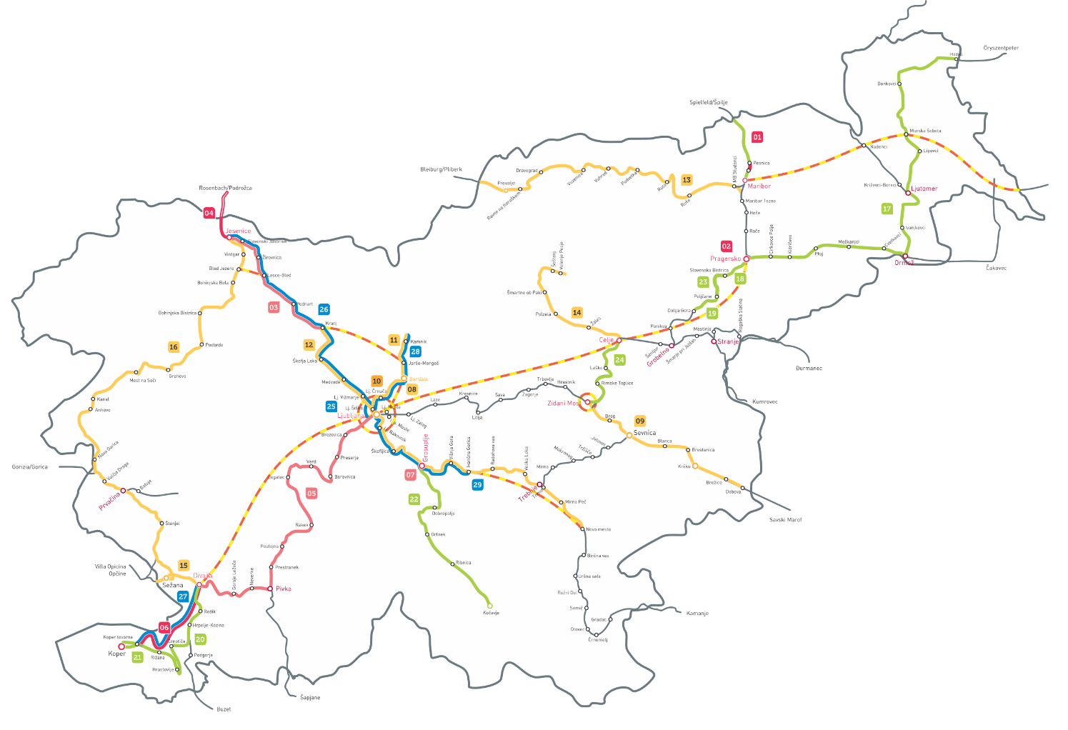
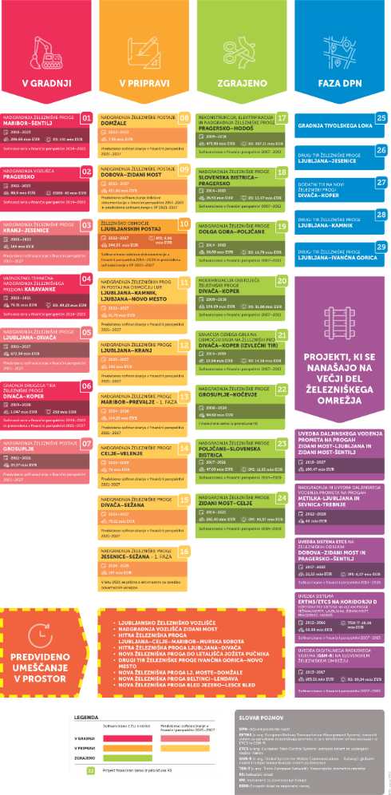
Plan vlaganj v železniško infrastrukturo
Prvi investicijski cikel – nadgradnja obstoječih prog prvenstveno odpravi ozkih grl in ukrepom, ki omogočajo zmogljivost za trenutni in pričakovani obseg prometa tovornih vlakov ter za doseganje TEN-T standardov – v smislu zaostanka glede parametrov, ki jih že imajo tuje železnice
Drugi investicijski cikel – nadgradnja obstoječih prog za krajše potovalne čase potniških vlakov, za zagotovitev taktnega prometa v območju ter gradnja novih prog – v smislu konkurenčnega železniškega prometa

Slide 7
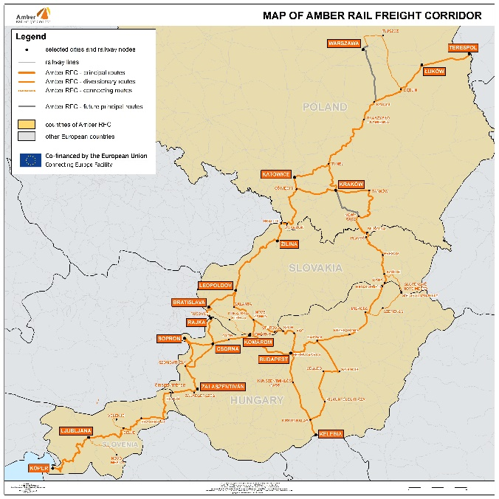
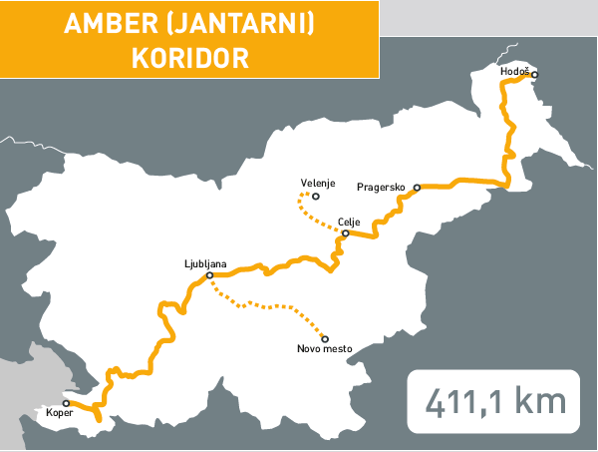
Mednarodni vidik dolenjske proge in regionalna prizadevanja
Upoštevanje drugih dejavnikov, subjektov in aktivnosti:
proga Ljubljana-Novo mesto kot povezovalna proga za železniški tovorni koridor Amber in pričakovana vzpostavitev do Novo mesto kot železniški tovorni koridor/terminal, kar pomeni zagotovitev potrebnih standardov; v skladu z IZVEDBENI SKLEP KOMISIJE (EU) 2017/177 in IZVEDBENI SKLEP KOMISIJE (EU) 2018/500 - Amber koridor (Amber corridor) /uporablja se tudi izraz Jantarni koridor: Koper-Ljubljana-Pragersko-Hodoš; Celje-Velenje in Ljubljana-Novo Mesto - v SLO in EN verziji je obakrat koridor poimenovan Amber - https://eur-lex.europa.eu/legal-content/SL/TXT/?uri=CELEX%3A32017D0177 in https://eur-lex.europa.eu/legal-content/EN/TXT/PDF/?uri=CELEX:32017D0177&from=SL
Dogovor o sodelovanju na področju revitalizacije čezmejne železniške infrastrukture Ljubljana – Grosuplje – Trebnje – Novo mesto – Metlika – Karlovac – Zagreb, maj 2018
prizadevanja lokalnih skupnosti in zainteresiranih deležnikov za podpis Skupne izjave SI-HR za progo Ljubljana - Metlika - Karlovec - Zagreb oz. za sodelovanju in podpori Evropskemu združenju za teritorialno sodelovanje (EZTS), 2021

Slide 8
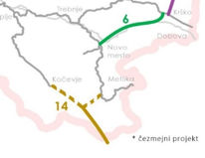
Projekti za dolenjsko železniško progo
V gradnji oz. izvedeno:
Nadgradnja železniške postaje Grosuplje
V pripravi po postopkih VDJK:
Nadgradnja železniških postaj in postajališč; Ljubljana-Novo mesto-Metlika
Nadgradnja in uvedba daljinskega vodenja prometa na progah:
št. 80: d.m.–Metlika–Ljubljana
št. 81: Sevnica–Trebnje
Faza DPN:
Ljubljana-Ivančna Gorica; dvotirnost izvedba postopoma glede na potrebe, elektrifikacija proge, nadgradnja proge in postaj, ureditev NPr (ukinitev, zavarovanje, izvennivojska križanja), dostopi za invalide in FOO, …; sklep VRS z dne 25. 11. 2021 o izvedbi DPN, v pripravi JN za ŠV/PIZ in DPN
Ivančna Gorica-Novo mesto-(Birčna vas); dvotirnost izvedba postopoma glede na potrebe, elektrifikacija proge, nadgradnja proge in postaj, ureditev NPr (ukinitev, zavarovanje, izvennivojska križanja), dostopi za invalide in FOO, …; na spletni strani MOP dne 31. 5. 2022 javno objavljena pobuda/DIIP za DPN, v izdelavi Analiza smernic
Novo mesto/Kočevje smer Hrvaška; Strokovne podlage o preučitvi prekomejnih železniških povezav z železniškim omrežjem HR, ter preučitev prometne upravičenosti in Strokovne podlage za pobudo/DIIP za DPN; v pripravi razpisna dokumentacija za JN za strokovne podlage
Izziv: Pospešena priprava dokumentacije; predvsem za umeščanje v prostor - dolgoročna rezervacija prostora za razvoj železniškega omrežja.

Slide 9
Zaključek in dodatne informacije
Zavedamo se pomena regionalnih železniških prog, kot je proga št. 80 d.m.–Metlika–Ljubljana v smislu sinergijskega razvoja železniške infrastrukture v navezavi na cestno in drugo prometno infrastrukturo za trajnostno mobilnosti regij.
Želimo si usklajen razvoj železniške infrastrukture in ponudbo železniških storitev. Vsekakor si bomo prizadevali za usklajen razvoj in za sodelovanje z lokalnimi skupnostmi in zainteresiranimi deležniki pri ohranjanju in razvoju železniških storitev.
V RS se prioritetno izvajajo investicije v železniško infrastrukturo na koridorskih (glavnih) železniških progah oz. jedrnem in celovitem TEN-T omrežju predvsem s ciljem zagotoviti interoperabilnost ter izpolnjevati standarde/zahteve TEN-T in TSI.
Več informacij:
Podatki o projektih: http://www.krajsamorazdalje.si/ in http://www.dri.si/sl/podrocja-dela/zelezniska-infrastruktura
Vizija 2050+, DRSI: https://www.gov.si/assets/organi-v-sestavi/DRSI/Dokumenti-DRSI/Zeleznice/Vizija-2050+-oktober-2021.pdf
Podatki o javni železniški infrastrukturi: https://www.gov.si/teme/zelezniska-infrastruktura/ in https://www.slo-zeleznice.si/sl/infrastruktura/javna-zelezniska-infrastruktura
Podatki o voznem redu vlakov: https://potniski.sz.si/

Slide 10
HVALA ZA POZORNOST

